Slide 1
7-2
点估计
参数估
计问题
统计
推断
的
基本
问题
区间估计
假设检
验问题

Slide 2
什么是参数估计？
参数是刻画总体某方面概率特性的数量.
当此数量未知时,从总体抽出一个样本，用某种方法对这个未知参数进行估计就是参数估计.
例如，X ~N (μ ,σ ²),
若μ, σ ²未知, 通过构造样本的函数, 给出
它们的估计值或取值范围就是参数估计
的内容.
点估计
区间估计

Slide 3
参数估计的类型
点估计 —— 估计未知参数的值
区间估计——
估计未知参数的取值范围,并使此范围包含未知参数真值的概率为给定的值.

Slide 4
7-5
§7.1 点估计方法
点估计的思想方法
设总体X 的分布函数的形式已知, 但含有一个或多个未知参数：θ₁,θ₂, …,θ_{k}
设 X₁, X₂,…, X_{n}为总体的一个样本
构造 k 个统计量：
随机变量

Slide 5
7-6
当测得样本值(x₁, x₂,…, x_{n})时,代入上述统计量，即可得到 k 个数：
问题：
如何构造统计量？
数
值
如何评价估计量的好坏？
称数
为未知参数
的估计值
对应统计量
为未知参数
的估计量

Slide 6
Notes:
2）为中位数

Slide 7
二、点估计的评价标准
1. 无偏性

Slide 10
说明

Slide 11
2. 有效性
取值更集中，方差越小越好

Slide 13
作 业
EX:设 分别为取自总体X的容量为n₁,n₂的两个样本的样本均值，
（1）求证：对任意实数a>0,b>0,a+b=1
统计量 都是E（X）的无偏估计，
（2）并求a,b为多少时，使所得统计量最有效。

Slide 14
3. 相合性
样本容量无限增大时，估计量接近真值
利用大数定律

Slide 16
§2 估计标准
第七章 参数估计
三、相合性
则称
的相合估计(一致估计).
例4
目 录
前一页
后一页
退 出

Slide 17
§2 估计标准
第七章 参数估计
目 录
前一页
后一页
退 出

Slide 18
替换原理和矩估计法
总体X是一个随机变量,要估计它的k阶原点矩E(X^{k}):
样本的k阶原点矩:
矩法原理：由辛钦大数定律知
所以我们用样本矩 作为总体矩 的估计量.

Slide 19
二、矩法估计
1. 矩法的基本思想

Slide 20
2. 矩估计的求法

Slide 21
矩估计得基本思想
基本思想：用样本矩估计总体矩
要求：总体分布的类型已知或未知均可
不足：
没有利用总体分布，效果不一定理想？

Slide 22
例 设从某灯泡厂某天生产的灯泡中随机
抽取10只灯泡，测得其寿命为(单位:小时)
1050, 1100, 1080, 1120, 1200
1250, 1040, 1130, 1300, 1200
试用矩法估计该厂这天生产的灯泡的平均
寿命及寿命分布的方差.
解

Slide 23
例1 X服从二项分布X~B(m,p)，样本容量为n,求参数p的矩估计
解：

Slide 24
例2 X服从泊松分布，求参数的矩估计。
解：

Slide 25
例3
解：

Slide 26
例4

Slide 27
2. 矩估计的求法

Slide 28

例5

Slide 29
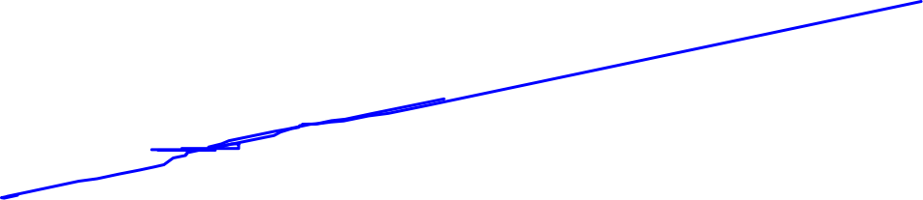
例6

Slide 30
极大似然法
例1 我班某同学与一位神枪手一同进行实弹射击，两人
同打一个靶子，每人各打一发，结果仅中一发，问认为
这一发是谁打中的较为合理? 为什么?
例2 有两个外表相同的箱子，一号箱子装有99个白球1个黑球，二号箱子装有 1个白球99个黑球。任取一个箱子，并从其中任取一个球，发现是个白球。
请你猜测取的是哪只箱子。

Slide 31
一、最大似然估计
1. 基本思想
引例
一天, 一个枪法娴熟的老猎手和一个初出茅庐的
小猎手一同去打猎.只听得: 砰砰两声枪响, 一只飞鸟
从天而降. 两位猎手上前查看, 结果发现这鸟只中了
一枪, 你估计这鸟是谁击中的？
直观分析
根据题目情景，老猎手一枪击落飞鸟的可能性相比于小猎手更大. 所以我们估计击中者是老猎手.

Slide 32
数学分析

Slide 33
第七章 参数估计
§1 点估计
例4
如果一个射手击中目标的概率可能是
现在让他打三发子弹，在不同的命中目标的次数下，我们应该如何取 p 的估计值
用 X 表示命中目标的次数，
则 X ~B(3, p),即
计算结果列表如下：
目 录
前一页
后一页
退 出

Slide 34
§1 点估计
第七章 参数估计
由实际推断原理知，
目 录
前一页
后一页
退 出

Slide 35
第七章 参数估计
因此，由上表可得下面的结论：
打三发命中次数 x=1 时，命中率 p 的合理估计
打三发命中次数 x=2 时，命中率 p 的合理估计
打三发命中次数 x=3 时，命中率 p 的合理估计
目 录
前一页
后一页
退 出

Slide 36
一般化
Notes:
假定样本是固定的，竹个观测值都是独立观测的，这个样本可由各种不同的总体生成，而每个样本总体都有自己的参数。那么在可供选择的总体中，哪个总体最可能生成所观测到的n个样本值? 为此需要估计每个可能总体取得这n个观测值的联合概率，选择其参数能使观测样本的联合概率最大的那个总体。

Slide 37
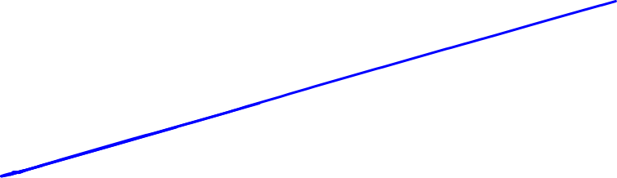

Slide 39
似然函数
基本思想

Slide 40
§1 点估计
第七章 参数估计
极大似然法原理：

Slide 41
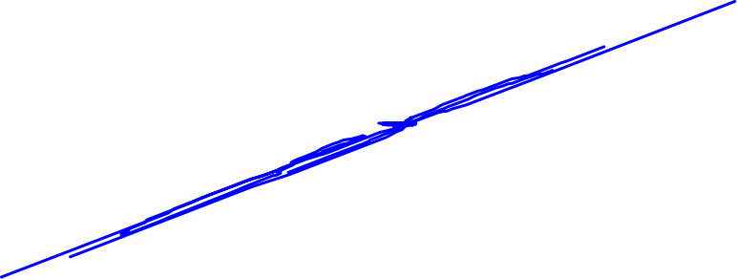
似然函数
示例

Slide 42
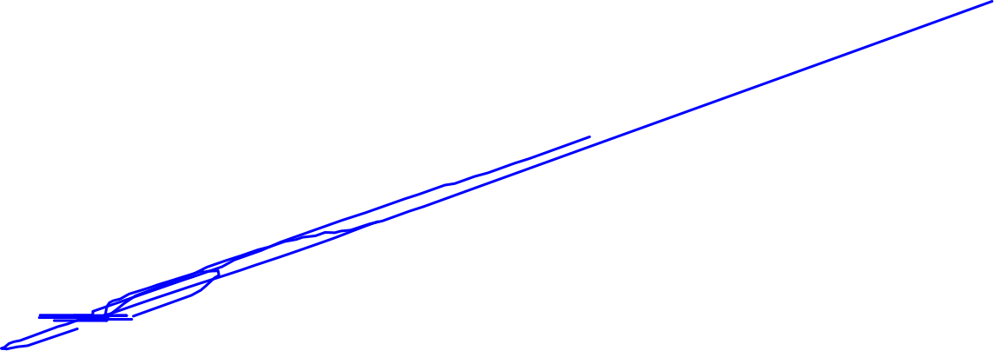
2. 一般求法

Slide 43
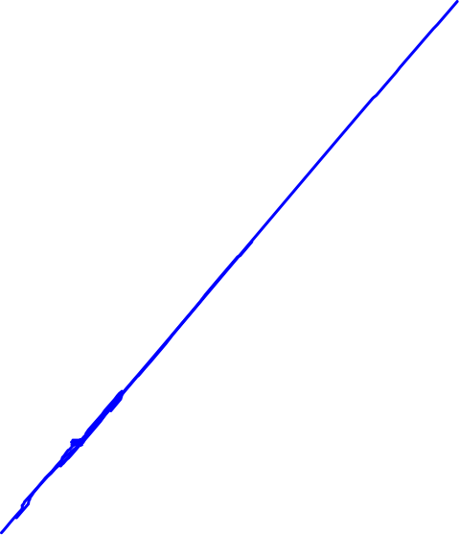
§1 点估计
第七章 参数估计
-----似然方程
-----对数似然方程
目 录
前一页
后一页
退 出

Slide 44
第七章 参数估计
§1 点估计
-----似然方程组
-----对数似然方程组
目 录
前一页
后一页
退 出

Slide 45
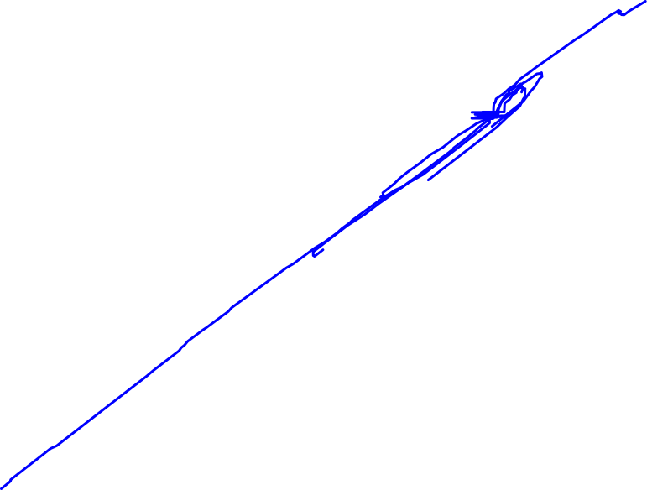
第七章 参数估计
极大似然法求估计量的步骤：(一般情况下)
说明：若似然方程（组）无解，或似然函数不可导， 此法失效，改用其它方法.

Slide 46
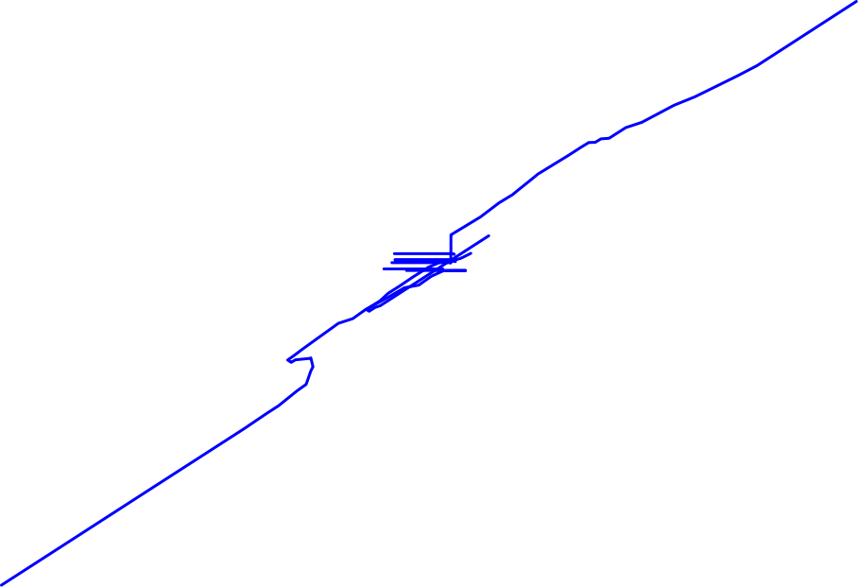
例1

Slide 47
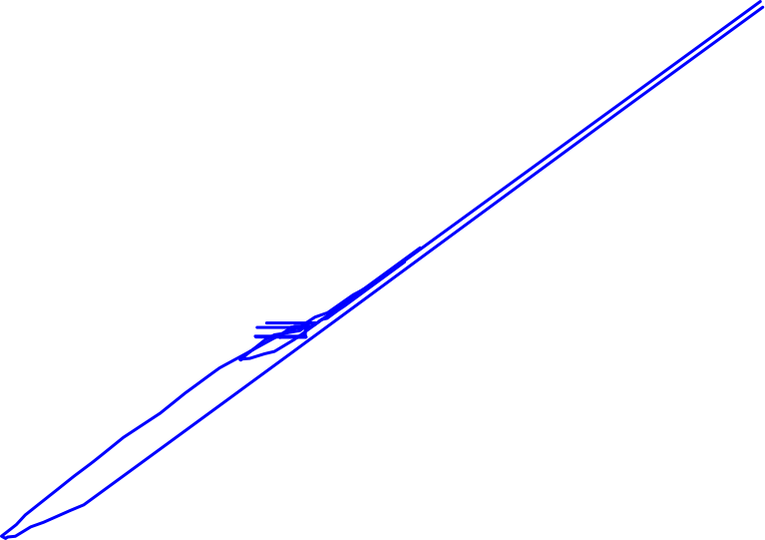

Slide 49
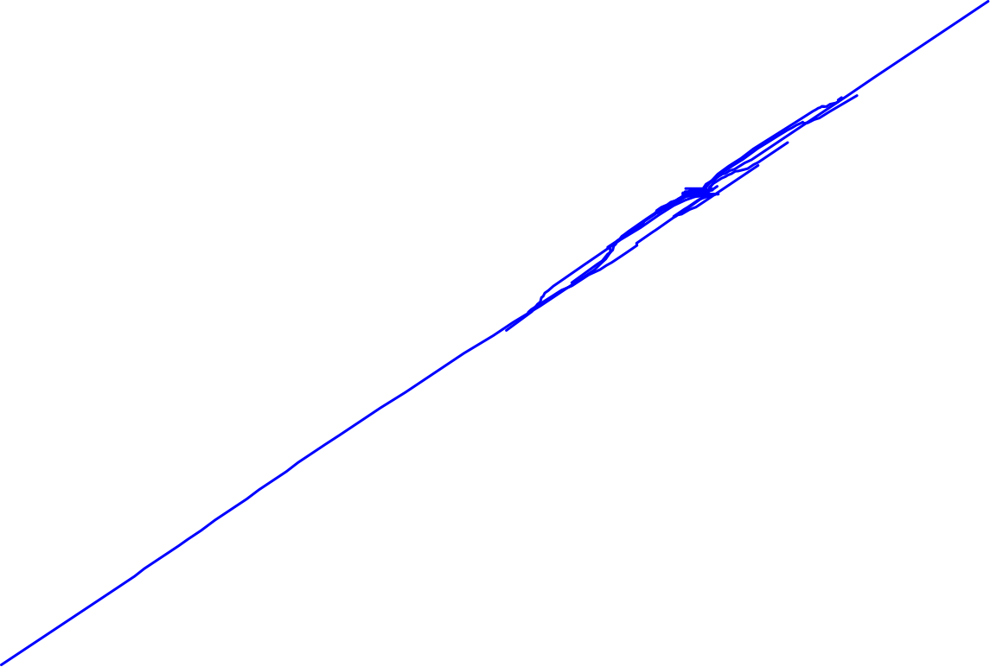
例5
试求参数 p 的极大似然估计量.
的分布列为：

Slide 50
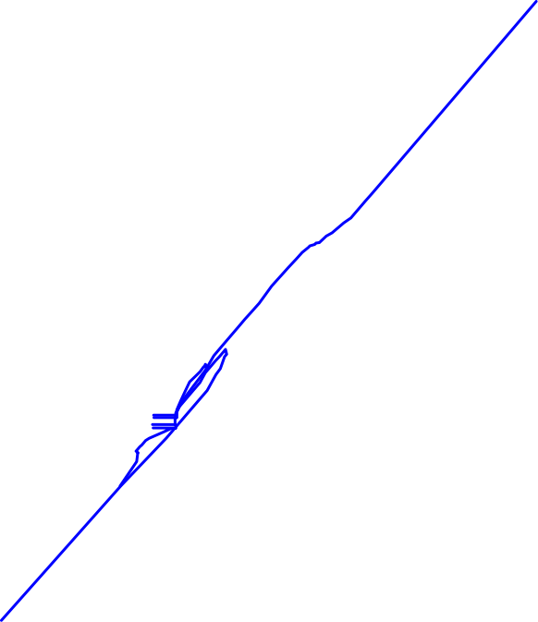
-------它与矩估计量是相同的.

Slide 51
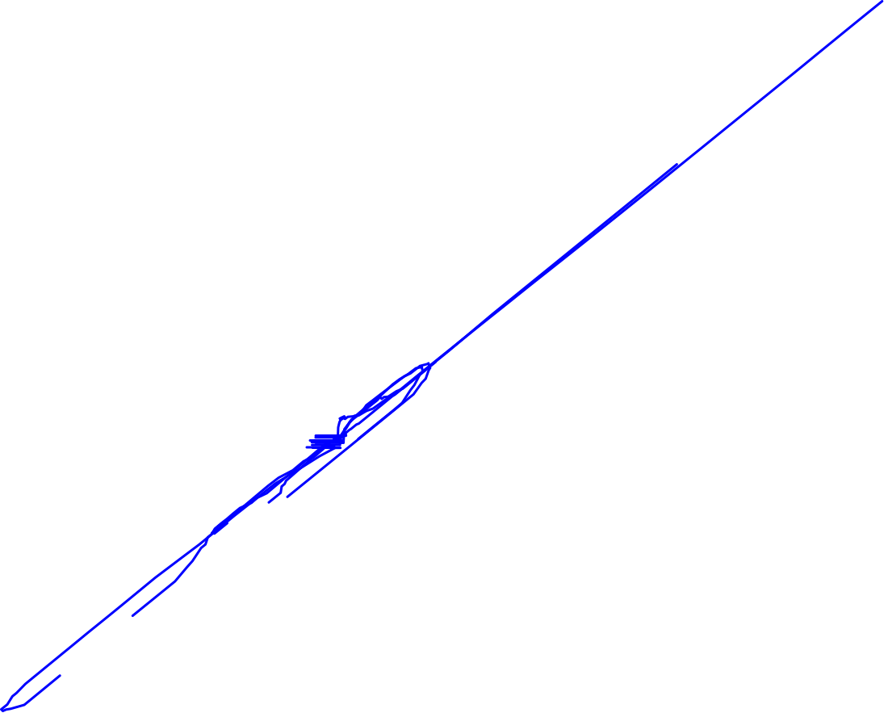
第七章 参数估计
例6 X服从二项分布X~B(m,p)，样本容量为n,
试求参数 p 的极大似然估计量.
似然函数

Slide 52
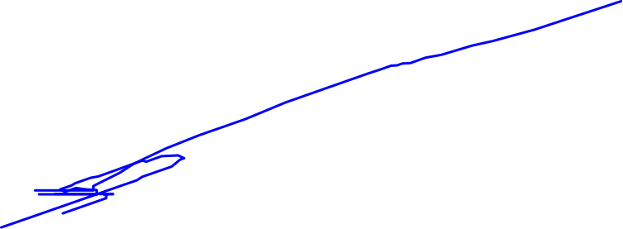
第七章 参数估计
-------它与矩估计量是相同的.

Slide 53

例7:
试求参数 λ 的极大似然估计量.
的分布列为
-------它与矩估计量是相同的.

Slide 54
练习
样本值
试求参数 的极大似然估计值.

Slide 55
第七章 参数估计
例8

Slide 56

第七章 参数估计

Slide 57

第七章 参数估计
例9

Slide 58
第七章 参数估计

Slide 59
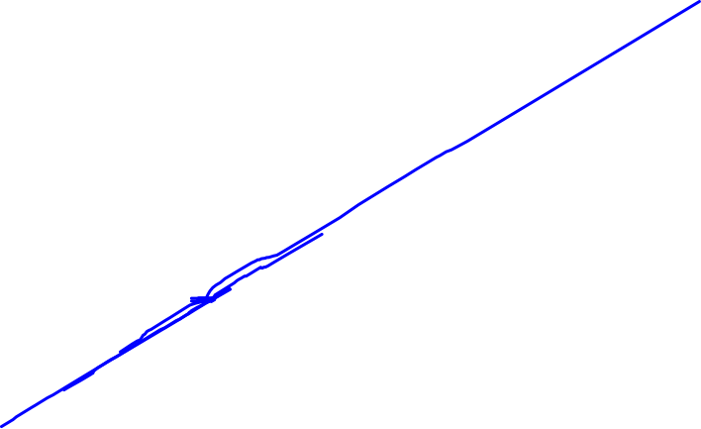
第七章 参数估计
例10
试求参数 的极大似然估计量.
分析：
X 的概率密度为：
显然，似然方程组无解

Slide 60

解：
将样本排序
则

Slide 61
第七章 参数估计
极大似然估计的不变性：

Slide 62
作业：
(4版) 173页1, 2(1)(3), 4, 8, 12

